Slide 1
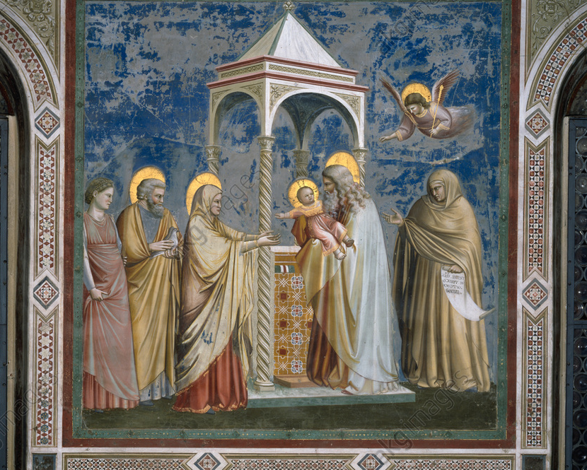
CH. 5 – LE SALUT

Slide 2
1. DE QUOI S’AGIT-IL ?
2. DEUX CONCEPTIONS DU SALUT
3. COMMENT COMPRENDRE LE PECHE ORIGINEL
4. L’UNIVERSALITÉ DU SALUT EN JESUS-CHRIST
5. LE SALUT COMME AUTOCOMMUNICATION DE DIEU
5.1. Le partage
5.2. La vie filiale
5.3. La divinisation
5.4. La vie selon l’Esprit

Slide 3
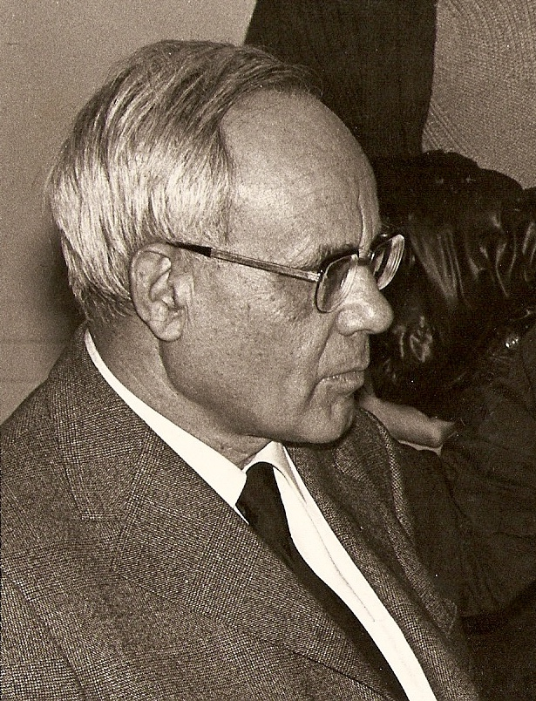

Slide 4
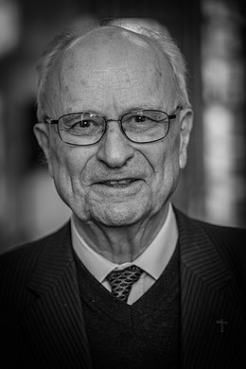
« Le paradoxe de l’anthropologie chrétienne consiste à révéler que l’homme a déjà besoin d’un salut du fait même de sa vocation d’être créé et indépendamment de tout péché. »

Slide 5
« La fin de l’homme, c’est Dieu. Son salut, c’est de communier avec Dieu.
Cependant, en tant qu’il est être créé et fini, l’homme est incapable de réaliser par ses propres forces son désir d’infini et de vivre la communion à la vie divine qui seule peut le sauver et le rendre heureux. Il ne peut que recevoir du don gratuit de Dieu ce dont il a vitalement besoin pour être lui-même.
La participation à la vie de Dieu appartient à la définition entière de l’homme en tant qu’homme, elle est indispensable à son salut. »
(Bernard Sesboüé, art. « salut » dans Dictionnaire de spiritualité)

Slide 6
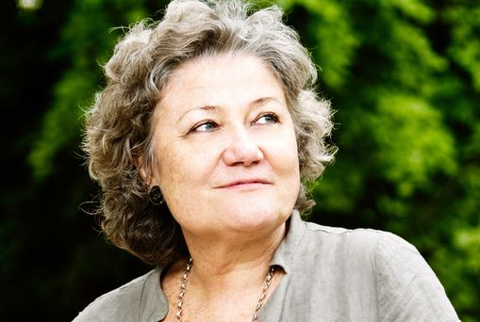

Slide 7
« Entrevoir, pressentir, deviner le pardon divin à sa source, c’est entrevoir, pressentir, deviner qu’il y a un au-delà du mal, un lieu où le mal habite la vie sans la mettre irrémédiablement en péril car le pardon y est inscrit comme la seule réalité à la fois originelle et englobante ; le mal originel isole et tue en isolant, le pardon originel au fondement de l’existence se laisse approcher comme ce qui mystérieusement peut englober tout ce qui a été isolé, exclus, tué. »
(Lytta Basset, Le pardon originel, Labor et fides, p. 451)

Slide 8
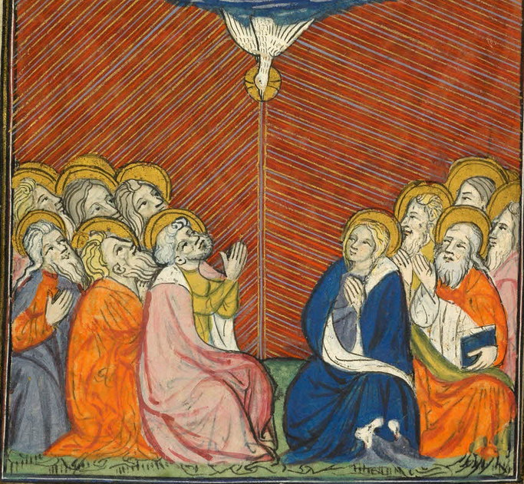

Slide 9
DON DE L’ESPRIT

Slide 10
PARDON DES PECHES

Slide 11
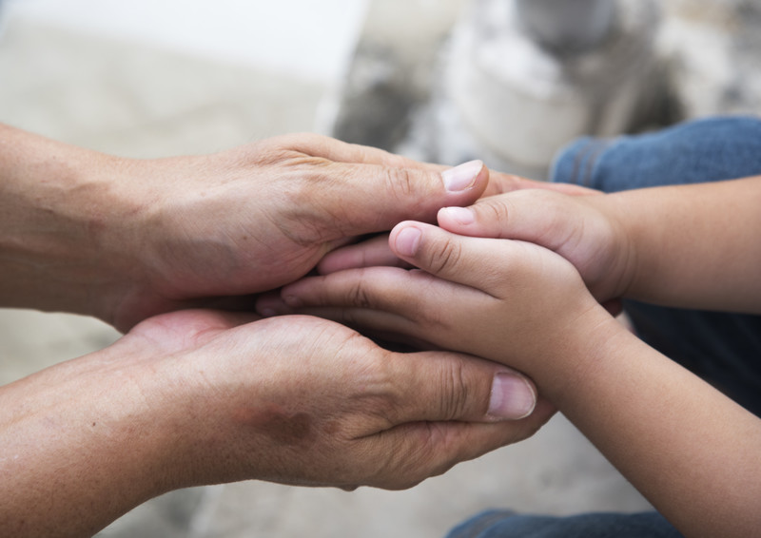

Slide 12
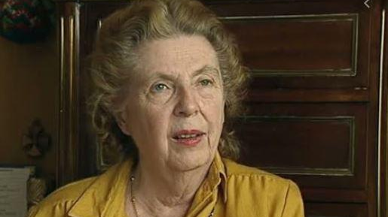

Slide 13
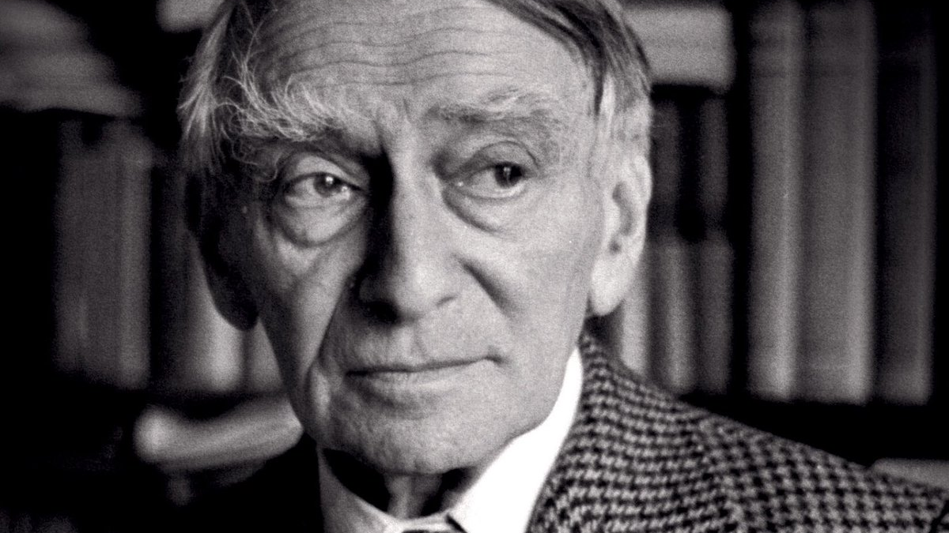

Slide 14
5. LE SALUT COMME AUTOCOMMUNICATION DE DIEU
5.1. Le partage
5.2. La vie filiale
5.3. La divinisation
5.4. La vie selon l’Esprit

Slide 15
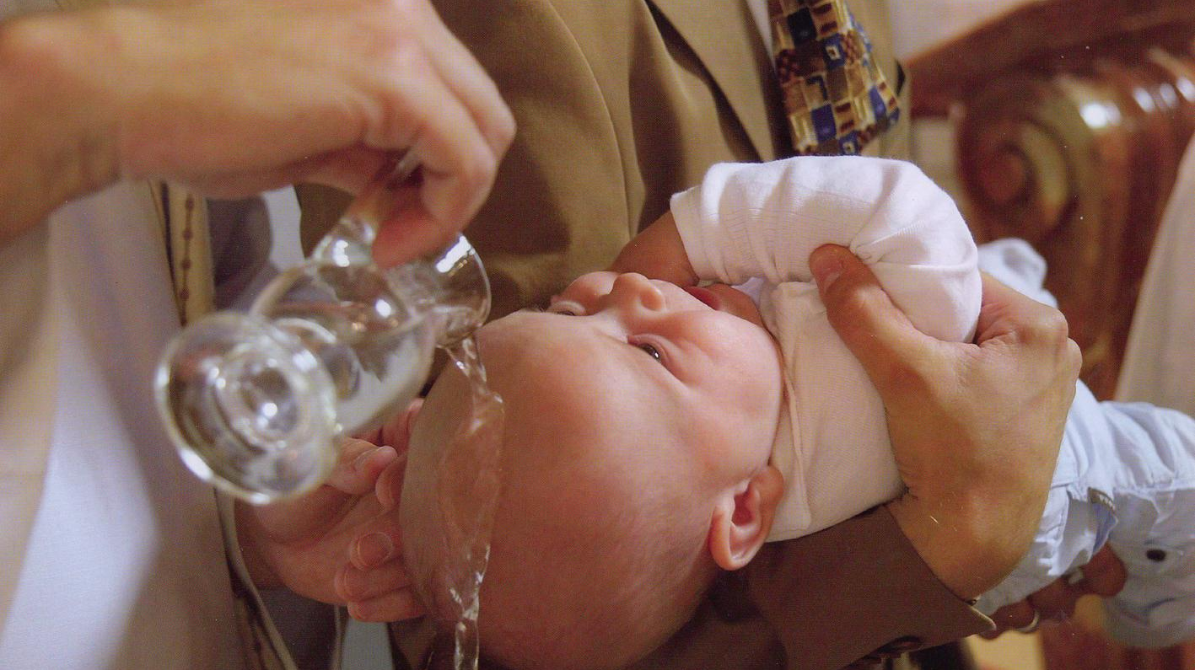

Slide 16
« Et nous, de même, quand nous étions des enfants soumis aux éléments du monde, nous étions esclaves. Mais, quand est venu l’accomplissement du temps, Dieu a envoyé son fils, né d’une femme et assujetti à la loi, pour payer la libération de ceux qui sont assujettis à la loi, pour qu’il nous soit donné d’être fils adoptifs. Fils, vous l’êtes bien : Dieu a envoyé dans nos cœurs l’Esprit de son Fils, qui crie : Abba - Père ! Tu n’es donc plus esclave, mais fils ; et, comme fils, tu es aussi héritier : c’est l’œuvre de Dieu. »
(Galates, 4, 3-7)

Slide 18
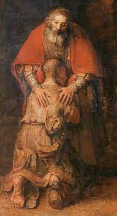

Slide 19
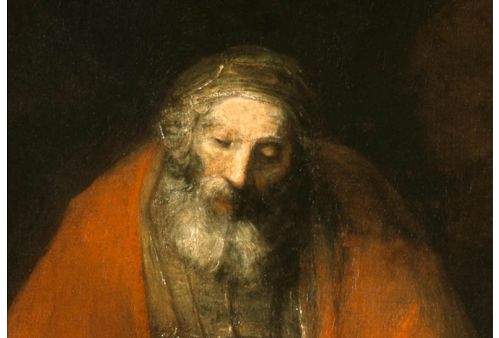

Slide 20
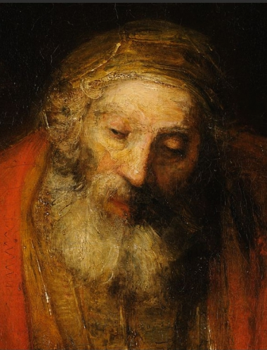
Le père qui a tant veillé

Slide 21
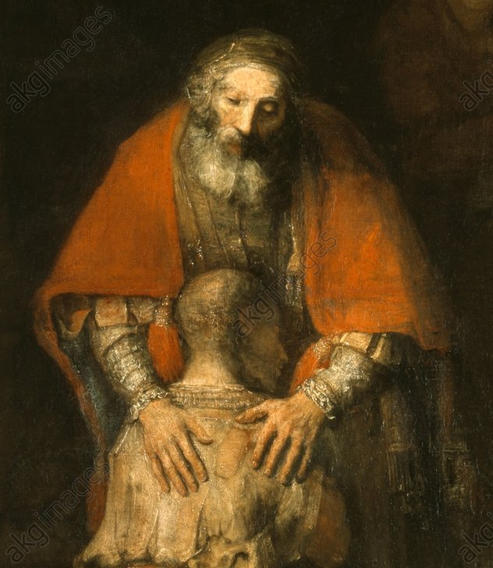

Slide 22
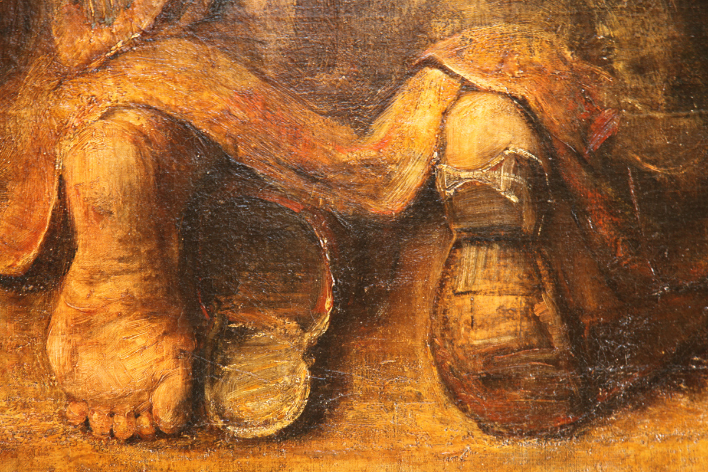

Slide 24
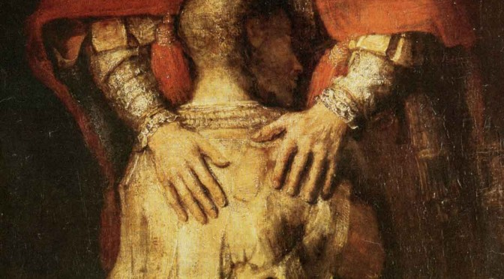

Slide 26
5. LE SALUT COMME AUTOCOMMUNICATION DE DIEU
5.1. Le partage
5.2. La vie filiale
5.3. La divinisation
5.4. La vie selon l’Esprit

Slide 27
« Le Fils de Dieu s’est fait homme pour nous faire Dieu. »
(Athanase d’Alexandrie)

Slide 28
« La divinisation est la véritable et suprême humanisation de l’homme. »
(CTI, Théologie, christologie et anthropologie, ch I, E, 1981)

Slide 29
5. LE SALUT COMME AUTOCOMMUNICATION DE DIEU
5.1. Le partage
5.2. La vie filiale
5.3. La divinisation
5.4. La vie selon l’Esprit

Slide 31
«Car je ne rougis pas de l’Evangile : il est force de Dieu pour le salut de tout croyant, du Juif d’abord, puis du Grec. »(Rm 1, 16, trad. BJ)

Slide 32
Rm 8 (BJ)
1. Il n’y a donc plus maintenant de condamnation pour ceux qui sont dans le Christ Jésus. 2. La loi de l’Esprit qui donne la vie dans le Christ Jésus t’a affranchi de la loi du péché et de la mort. 3. De fait, chose impossible à la Loi, impuissante du fait de la chair, Dieu, en envoyant son propre Fils avec une chair semblable à celle du péché et en vue du péché, a condamné le péché dans la chair, 4. afin que le précepte de la Loi fût accompli en nous dont la conduite n’obéit pas à la chair mais à l’esprit.

Slide 33
2. La loi de l’Esprit qui donne la vie dans le Christ Jésus t’a affranchi de la loi du péché et de la mort.
loi de l’Esprit
loi du péché et de la mort

Slide 34
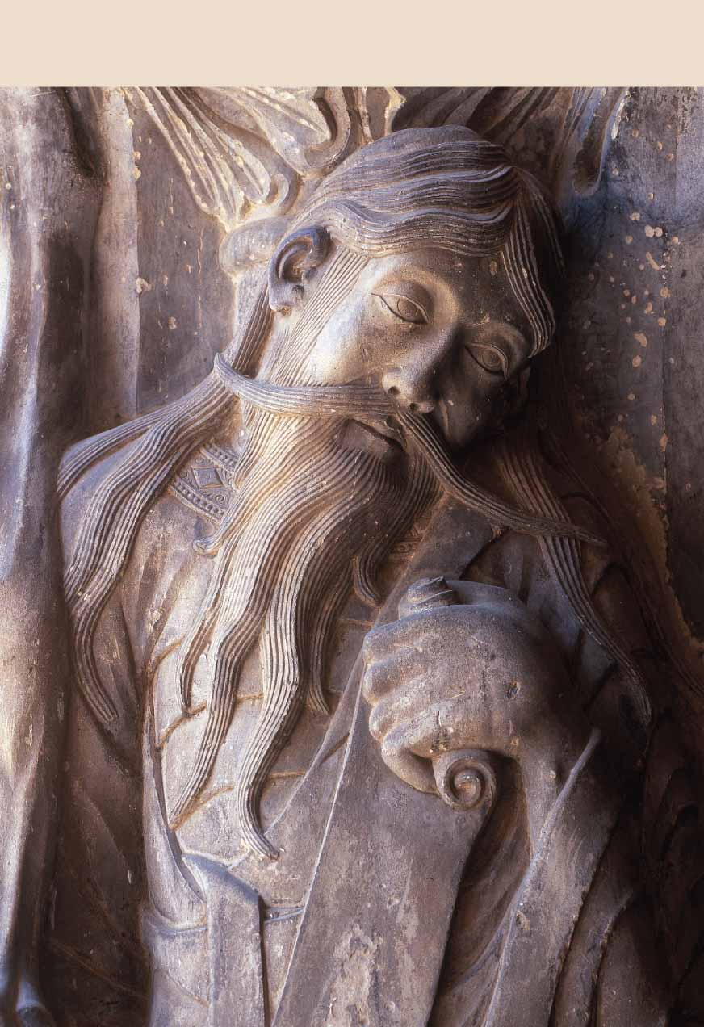
Jr 31, 31-33 : « Voici venir des jours – oracle de Yahvé – où je conclurai avec la maison d’Israël (et la maison de Juda) une alliance nouvelle (…) Je mettrai ma loi au fond de leur être et je l’écrirai sur leur cœur. »

Slide 35
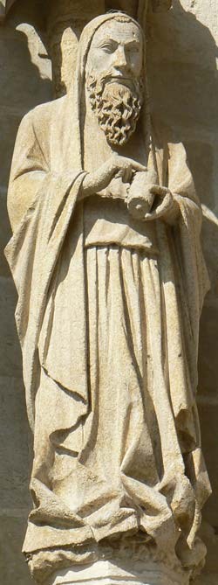
Ez 36, 26-27 : « Je vous donnerai un cœur nouveau, je mettrai en vous un esprit nouveau, j’ôterai de votre chair le cœur de pierre et je vous donnerai un cœur de chair. Je mettrai mon esprit en vous et je ferai que vous marchiez selon mes lois et que vous observiez et pratiquiez mes coutumes et je mettrai mon esprit au-dedans de vous. »

Slide 36
3. De fait, chose impossible à la Loi, impuissante du fait de la chair, Dieu, en envoyant son propre Fils avec une chair semblable à celle du péché et en vue du péché, a condamné le péché dans la chair, 4. afin que le précepte de la Loi fût accompli en nous dont la conduite n’obéit pas à la chair mais à l’esprit.

Slide 37
5. En effet, ceux qui vivent selon la chair désirent ce qui est charnel ; ceux qui vivent selon l’esprit, ce qui est spirituel. 6. Car le désir de la chair, c’est la mort, tandis que le désir de l’esprit, c’est la vie et la paix, 7. puisque le désir de la chair est inimitié contre Dieu : il ne se soumet pas à la loi de Dieu, il ne le peut même pas, 8. et ceux qui sont dans la chair ne peuvent plaire à Dieu. 9. Vous, vous n’êtes pas dans la chair mais dans l’esprit, puisque l’Esprit de Dieu habite en vous. Qui n’a pas l’Esprit du Christ ne lui appartient pas, 10. mais si le Christ est en vous, bien que le corps soit mort déjà en raison du péché, l’Esprit est vie en raison de la justice. 11. Et si l’Esprit de Celui qui a ressuscité Jésus d’entre les morts habite en vous, Celui qui a ressuscité le Christ Jésus d’entre les morts donnera aussi la vie à vos corps mortels par son Esprit qui habite en vous.

Slide 38
12. Ainsi donc mes frères, nous sommes débiteurs, mais non point envers la chair pour pouvoir vivre selon la chair. 13. Car si vous vivez selon la chair, vous mourrez. Mais si par l’Esprit vous faites mourir les œuvres du corps, vous vivrez. 14. En effet tous ceux qu’anime l’Esprit de Dieu sont fils de Dieu. 15. Aussi bien n’avez-vous pas reçu un esprit d’esclaves pour retomber dans la crainte ; vous avez reçu un esprit de fils adoptifs qui nous fait nous écrier : Abba ! Père ! 16. L’Esprit en personne se joint à notre esprit pour attester que nous sommes enfants de Dieu. 17. Enfants, et donc héritiers ; héritiers de Dieu, et cohéritiers du Christ, puisque nous souffrons avec lui pour être aussi glorifiés avec lui.

Slide 39
14. Tous ceux qu’animent l’Esprit de Dieu sont fils de Dieu. 15. Aussi bien n’avez-vous pas reçu un esprit d’esclaves pour retomber dans la crainte ; vous avez reçu un esprit de fils adoptifs qui nous fait nous écrier : Abba ! Père !

Slide 40
18. J’estime en effet que les souffrances du temps présent ne sont pas à comparer à la gloire qui doit se révéler en nous. 19. Car la création en attente aspire à la révélation des fils de Dieu : 20. si elle fut assujettie à la vanité, - non qu’elle l’eût voulu, mais à cause de celui qui l’y a soumise, - c’est avec l’espérance 21. d’être elle aussi libérée de la servitude de la corruption pour entrer dans la liberté de la gloire des enfants de Dieu. 22. Nous le savons en effet, toute la création jusqu’à ce jour gémit en travail d’enfantement. 23. Et non pas elle seule : nous-mêmes qui possédons les prémices de l’Esprit, nous gémissons nous aussi intérieurement dans l’attente de la rédemption de notre corps. 24. Car notre salut est objet d’espérance ; et voir ce qu’on espère, ce n’est plus l’espérer : ce qu’on voit, comment pourrait-on l’espérer encore ? 25. Mais espérer ce que nous ne voyons pas, c’est l’attendre avec constance.

Slide 41
26. Pareillement l’Esprit vient au secours de notre faiblesse ; car nous ne savons que demander pour prier comme il faut ; mais l’Esprit lui-même intercède pour nous en des gémissements ineffables, 27. et Celui qui sonde les cœurs sait quel est le désir de l’Esprit et que son intercession pour les saints correspond aux vues de Dieu.

Slide 42
28. Et nous savons qu’avec ceux qui l’aiment, Dieu collabore en tout pour leur bien, avec ceux qu’il a appelés selon son dessein. 29. Car ceux que d’avance il a discernés, il les a aussi prédestinés à reproduire l’image de son Fils, afin qu’il soit l’aîné d’une multitude de frères ; 30. et ceux qu’il a prédestinés, il les a aussi appelés ; ceux qu’il a appelés, il les a aussi justifiés ; ceux qu’il a justifiés, il les a aussi glorifiés.

Slide 43
« 31. Que dire après cela ? Si Dieu est pour nous, qui sera contre nous ? 32. Lui qui n’a pas épargné son propre Fils mais l’a livré pour nous tous, comment avec lui ne nous accordera-t-il pas toute faveur ? 33. Qui se fera l’accusateur de ceux que Dieu a élus? C’est Dieu qui justifie. 34. Qui donc condamnera ? Le Christ Jésus, celui qui est mort, que dis-je ? ressuscité, qui est à la droite de Dieu, qui intercède pour nous ?
35. Qui nous séparera de l’amour du Christ ? la tribulation, l’angoisse, la persécution, la faim, la nudité, les périls, le glaive ? 36. selon le mot de l’Ecriture : A cause de toi, l’on nous met à mort tout le long du jour ; nous avons passé pour des brebis d’abattoir. 37. Mais en tout cela nous sommes les grands vainqueurs par celui qui nous a aimés.

Slide 44
38. Oui, j’en ai l’assurance : ni mort ni vie, ni ange ni principautés, ni présent ni avenir, ni puissances, 39. ni hauteur ni profondeur, ni aucune créature ne pourra nous séparer de l’amour de Dieu manifesté dans le Christ Jésus notre Seigneur. »

